Slide 1
Sistemi lineari di due equazioni in due incognite

Slide 2
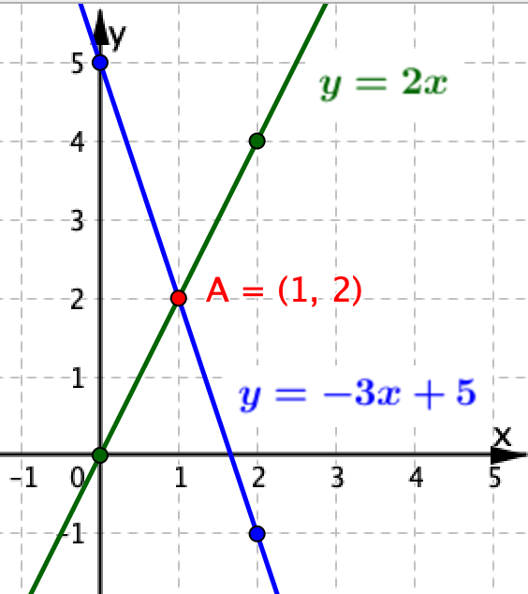
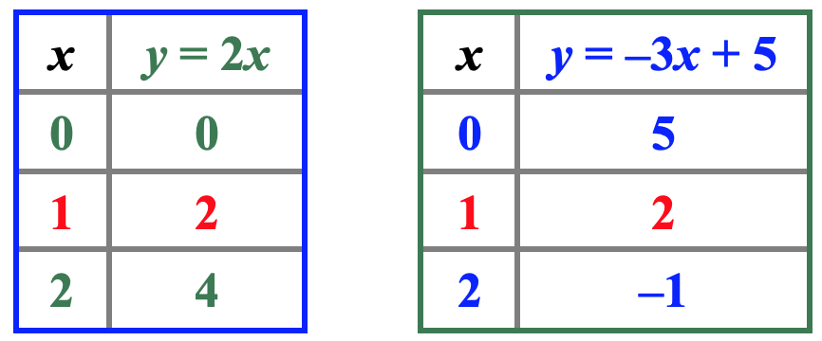
Punto comune a due rette
Trovo la coppia ordinata di numeri (1, 2) in tutte e due le tabelle
Le due rette hanno in comune il punto A(1, 2)

Slide 3
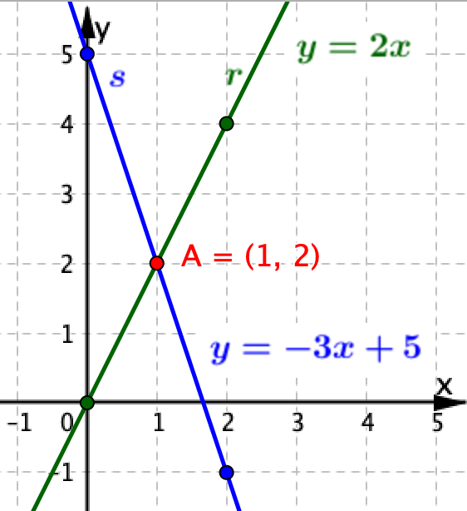
Vocabolario matematico
Geometria analitica
A è il punto di intersezione delle due rette r ed s.

Slide 4
Vocabolario matematico
Algebra
La coppia ordinata di numeri (1, 2) soddisfa le due equazioni y = 2x e y = – 3x + 5

Slide 5
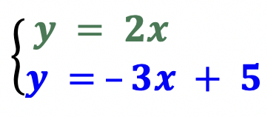
Sistema lineare di due equazioni in due incognite
La parentesi graffa { ricorda che debbo esaminare le due equazioni insieme, senza mai separarle.
Il sistema è lineare (o di I grado), dato che le due equazioni sono di I grado.
La scrittura (1, 2) descrive una coppia ordinata di numeri: due numeri scritti vicini, sempre nello stesso ordine.
La coppia (1, 2) è la soluzione del sistema.

Slide 6
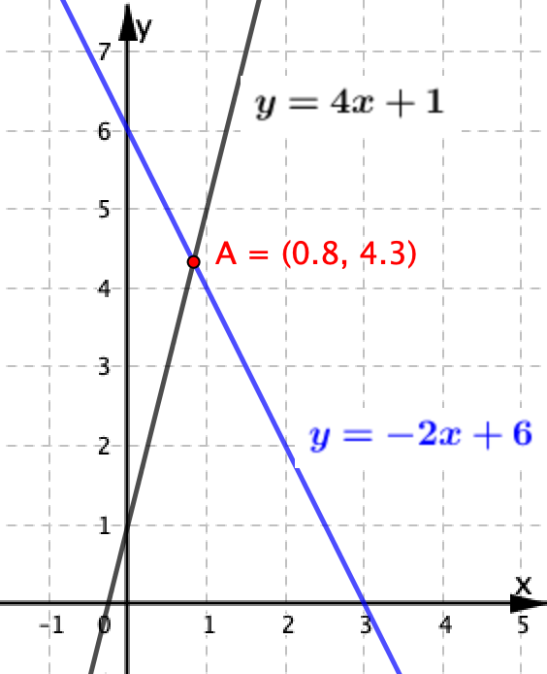
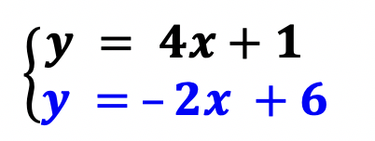
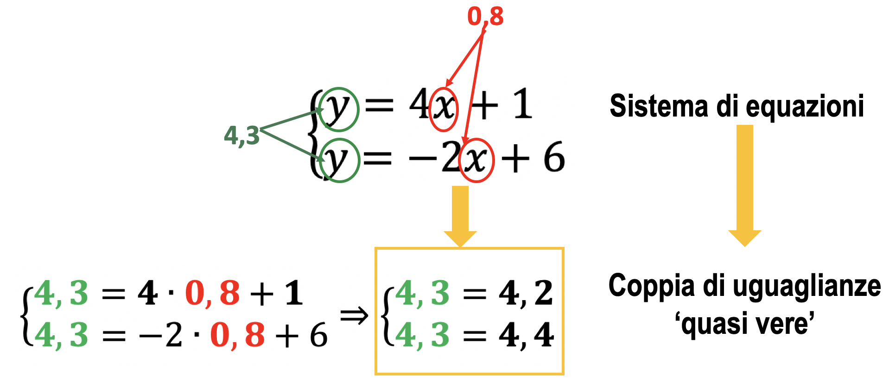
Soluzione grafica
Come trovo la soluzione del sistema qui sotto?
Traccio il grafico delle rette con un software di geometria dinamica e trovo la soluzione
(0,8, 4,3)
La soluzione è esatta?
La soluzione è approssimata

Slide 7
Soluzione algebrica
Come trovo la soluzione esatta del sistema qui sotto?
C’è un procedimento algebrico per ottenere sempre la soluzione esatta. Ecco qui sotto i calcoli da eseguire con carta e penna.
METODO DI SOSTITUZIONE
Sostituzione per avere un’equazione di I grado in nella sola incognita x
Risolvo l’equazione di I grado per ricavare x
Sostituzione per ricavare y

Slide 8
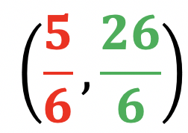
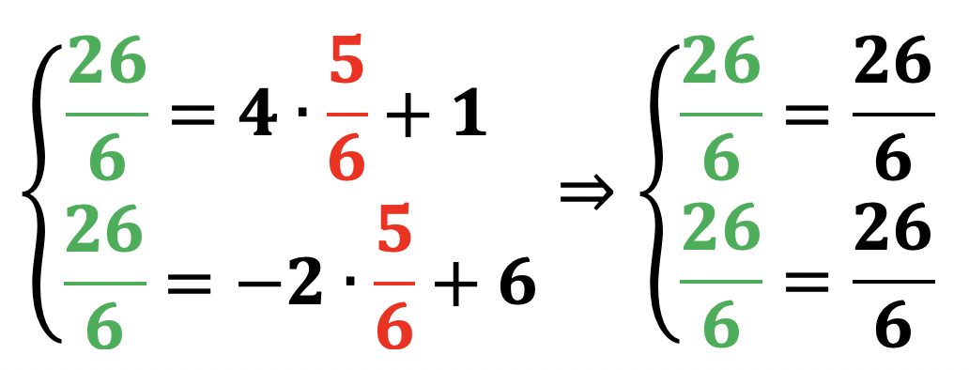
La soluzione algebrica è esatta?
è la soluzione esatta del sistema
?
Verifico
Coppia di uguaglianze vere
La soluzione è esatta

Slide 9
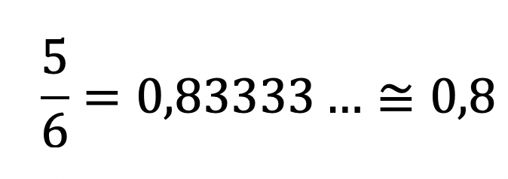
Soluzione algebrica e soluzione grafica
è la soluzione esatta del sistema
Con la calcolatrice trovo che:
Il software di geometria dinamica ha dato la soluzione con numeri decimali che approssimano le frazioni.

Slide 10
Attività
Ora un’attività: completa la scheda per impadronirti dei concetti e delle tecniche appena acquisiti sui sistemi lineari.

Slide 11
Che cosa hai trovato

Slide 12
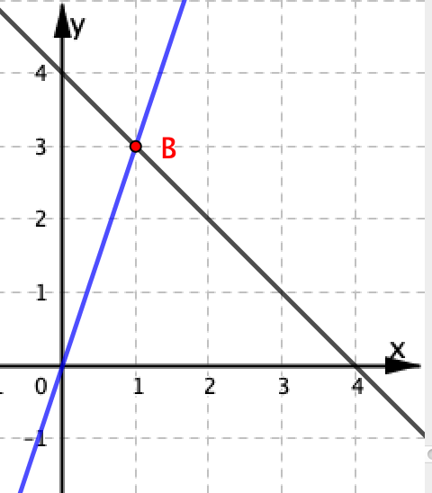
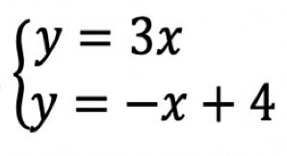
Quesiti 1a, 2a, 3a

Slide 13
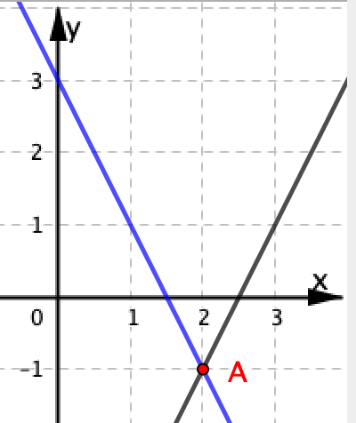
Quesiti 1b, 2b, 3b

Slide 14
Riflessioni
Algebra
Organizzazione ordinata dei calcoli.
Le due equazioni restano insieme.
La soluzione è una coppia ordinata di numeri.

Slide 15
Quesito 1c
I calcoli per risolvere il sistema
Uguaglianza sempre falsa, cioè EQUAZIONE IMPOSSIBILE
Il sistema non ha soluzione, cioè SISTEMA IMPOSSIBILE

Slide 16
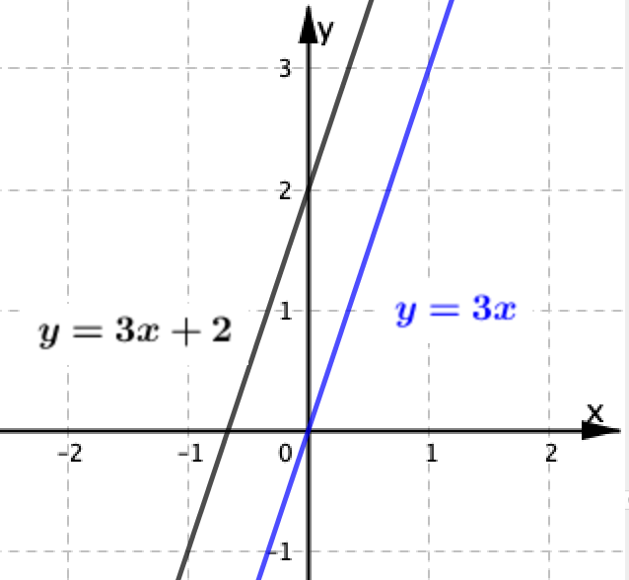
Quesiti 2c e 3c
Il grafico di due rette
Equazione di retta in forma implicita
Esplicito y e ottengo
y = 3x + 2
Sono parallele
Le rette y = 3x e y = 3x + 2
che hanno la stessa pendenza 3

Slide 17
Quesito 1d
I calcoli per risolvere il sistema
Uguaglianza sempre vera, cioè EQUAZIONE INDETERMINATA
Il sistema non determina una soluzione, cioè SISTEMA INDETERMINATO

Slide 18
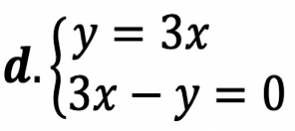
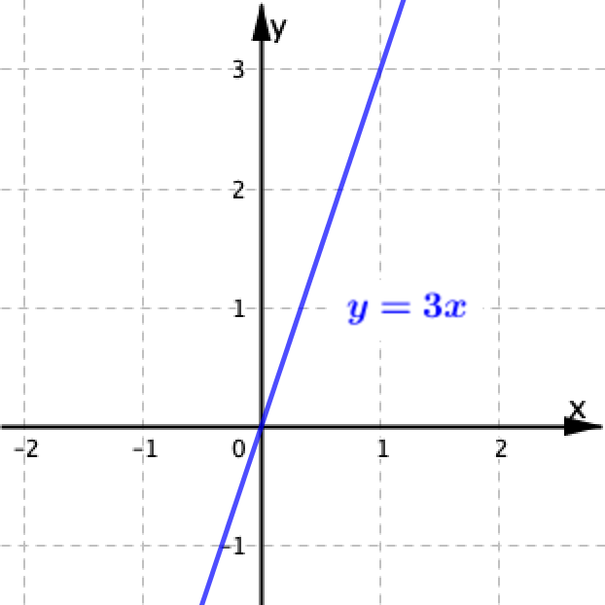
Quesiti 2d e 3d
Il grafico di due rette
Equazione di retta in forma implicita
Esplicito y e ottengo
y = 3x
Sono coincidenti
le rette y = 3x e 3x – y = 0
che hanno equazioni equivalenti

Slide 19
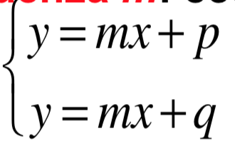
Riconoscere equazioni di rette parallele
Il procedimento seguito prima si può ripetere in generale, a partire dalle equazioni esplicite di una qualunque coppia di rette con la stessa pendenza m: ecco che cosa si trova.
Uguaglianza sempre vera, cioè EQUAZIONE INDETERMINATA
SISTEMA INDETERMINATO
RETTE COINCIDENTI
Uguaglianza falsa, cioè EQUAZIONE IMPOSSIBILE
SISTEMA IMPOSSIBILE
RETTE PARALLELE

Slide 20
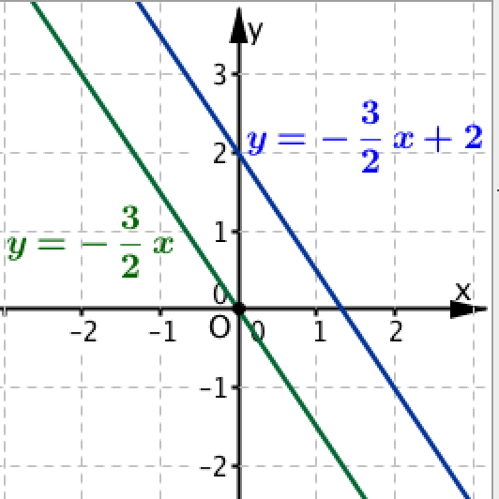
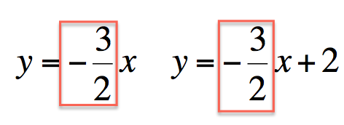
Riconoscere equazioni di rette parallele
E se le rette sono scritte in forma implicita?
Equazioni del tipo ax + by + c = 0
Se b ≠ 0
Esplicito y e confronto le pendenze
ESEMPIO
3x + 2y = 0 e 6x + 4y – 8 = 0
Nelle equazioni trovo la stessa pendenza, perciò
le rette sono parallele

Slide 21
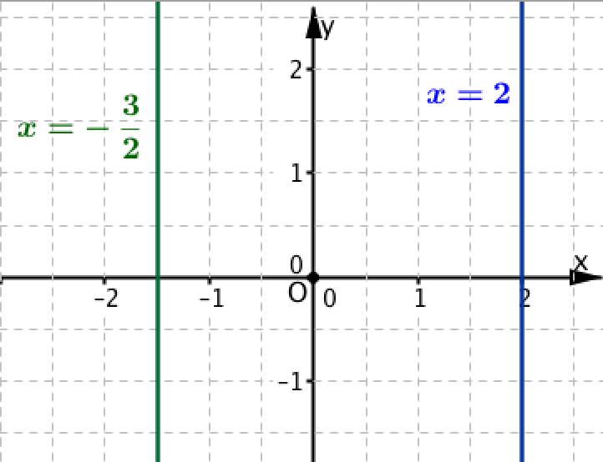
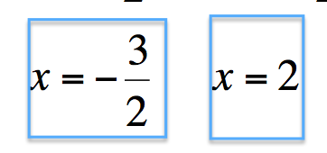
Riconoscere equazioni di rette parallele
E se le rette sono scritte in forma implicita?
Equazioni del tipo ax + by + c = 0
Se b = 0 e a ≠ 0
Esplicito x
ESEMPIO
3x + 2 = 0 e 4x – 8 = 0
Equazioni del tipo x = k, perciò le rette sono parallele fra loro, perché entrambe sono parallele all’asse y.

Slide 22
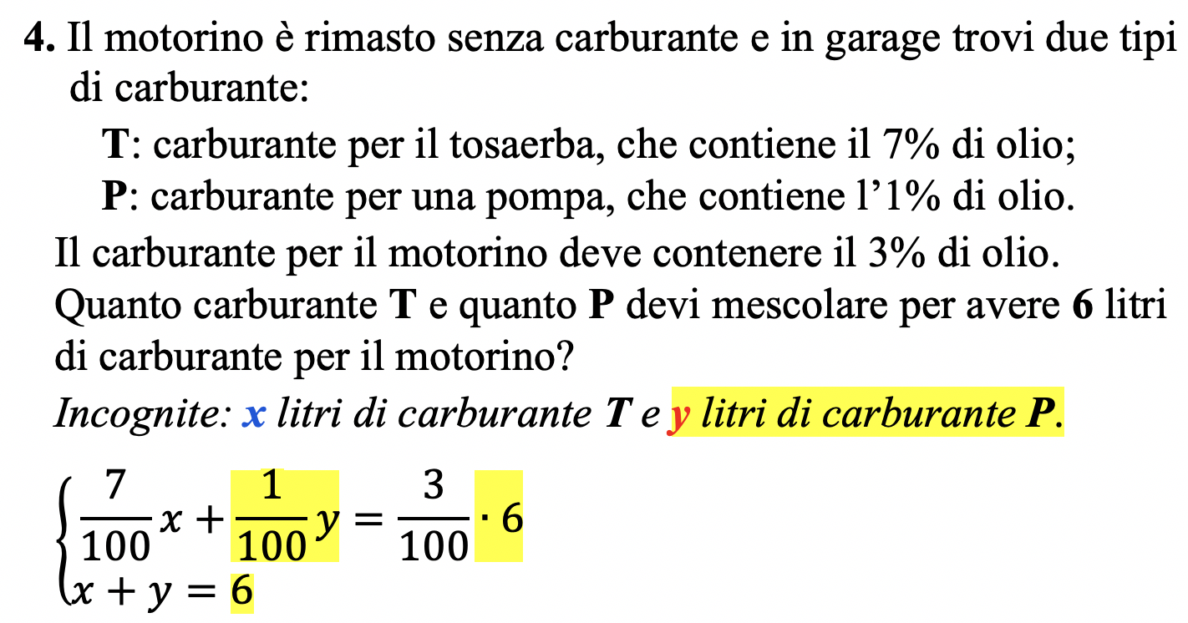
Quesito 4
A. ‘Tradurre’ il problema in un sistema
Debbo trovare:
quantità x di carburante T;
quantità y di carburante P.
Trovo due incognite.
Per risolvere il problema avrò bisogno di due equazioni legate da un sistema.

Slide 23
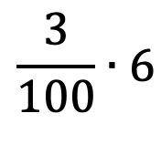
Quesito 4
A. ‘Tradurre’ il problema in un sistema
Il 7% di x litri di T + l’1% di y litri di P danno una quantità d’olio che è il 3% di 6 litri.
Mescolo, cioè addiziono, x litri di T e y litri di P per avere 6 litri di carburante.

Slide 24
Riflessione sulla parte A
Parte fondamentale, fortemente legata alla comprensione del testo.
Dipende anche da:
come il testo è organizzato e scritto nel linguaggio naturale;
quanto il linguaggio matematico è correttamente compreso.
Sviluppa una ‘mentalità scientifica’ per affrontare e risolvere problemi anche nella vita quotidiana.

Slide 25
Quesito 4
B. Sviluppare i calcoli per trovare il risultato
La scheda suggerisce di sviluppare i calcoli con frazioni
Moltiplico per 100 i due membri per agevolare i calcoli
Esplicito una delle incognite per la sostituzione

Slide 26
Quesito 4
B. Sviluppare i calcoli per trovare il risultato
Ci sono vari altri procedimenti corretti; ad esempio, potevo svolgere i calcoli con numeri decimali, esplicitare y dalla prima equazione, …
Soluzione
(2, 4)
Importante:
scegliere i procedimenti più agevoli;
organizzare i calcoli in modo chiaro e ordinato;
ricordare che la soluzione è una coppia di numeri.

